Slide 1

Sejarah UI dan UX
Silver - Chapter 1 - Topic 1

Slide 2
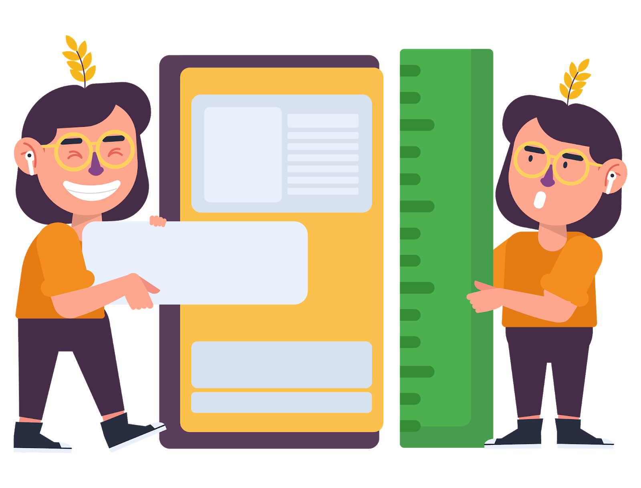
Selamat datang di Chapter 1 online course UI/UX Design dari Binar Academy!

Slide 3
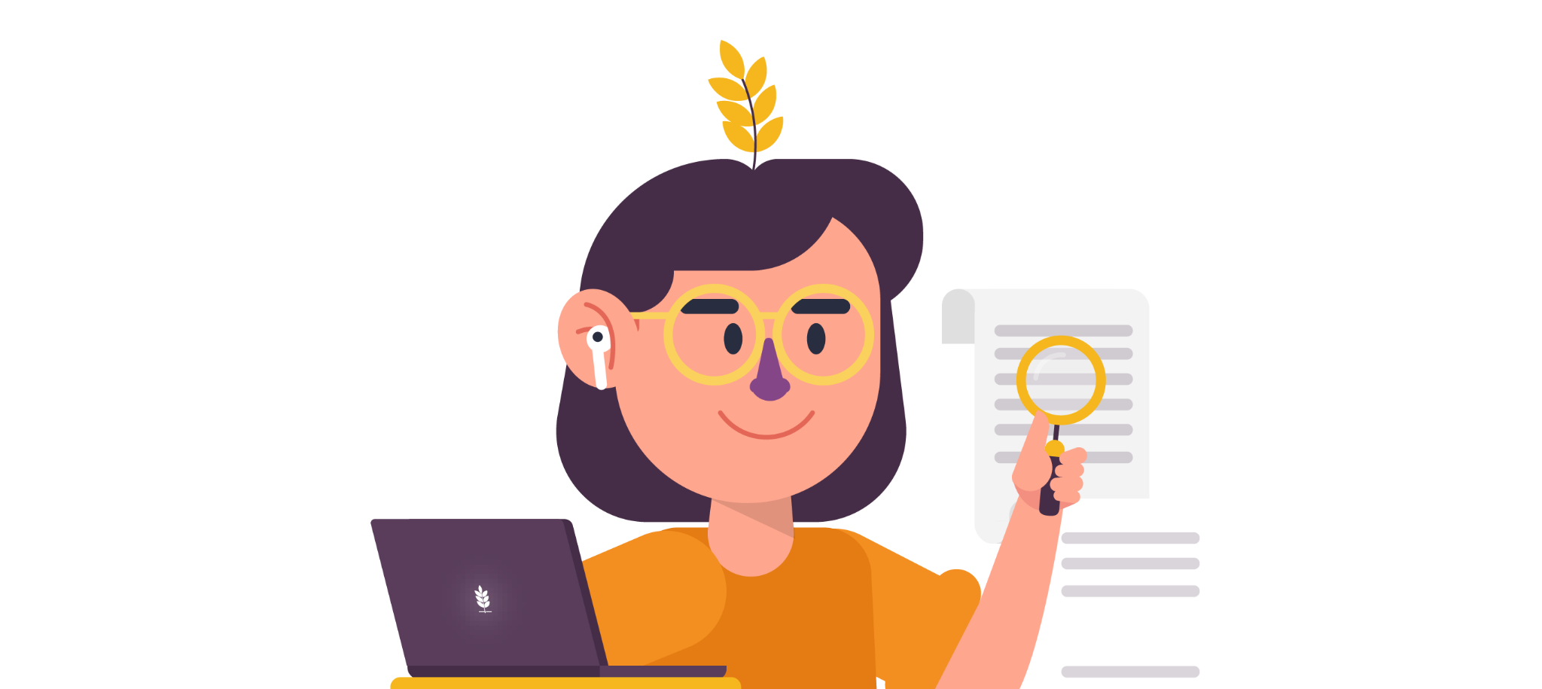
Pengantar
Sebagai pembuka course, Chapter 1 ini bakalan ngajak kamu buat memahami dasar-dasar UI/UX, mulai dari latar belakang dan sejarah penggunaan UI/UX, UI/UX dalam dunia digital, mengapa UI/UX penting, dan mengenal design thinking dalam UI/UX.
Nah, pada topik pertama, kita bakal cari tahu gimana latar belakang dan sejarah penggunaan UI/UX. Cus langsung aja~

Slide 4
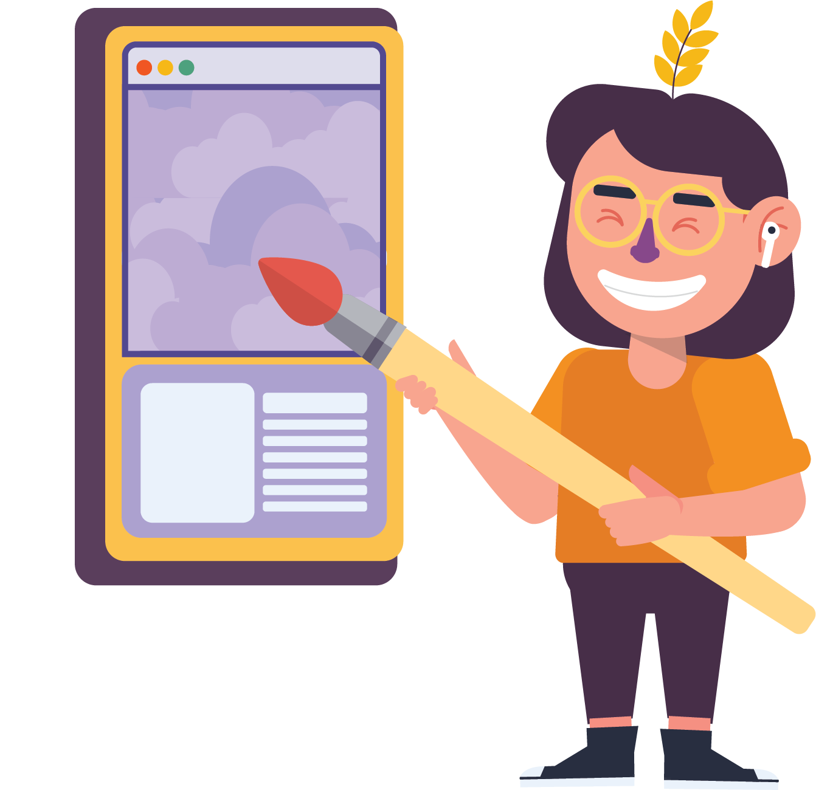
Pengantar
Detailnya, kita bakal bahas hal-hal berikut ini:
Latar Belakang UI/UX
Penggunaan User Experience (UX) dari Masa ke Masa
Penggunaan User Interface (UI) dari Masa ke Masa
Definisi UI dan UX
UI/UX Masa Sekarang

Slide 5

Pertama, kita akan mulai dengan latar belakang UI/UX.
Kapan sih istilah UI/UX itu muncul?

Slide 6

Latar Belakang UI dan UX
Saat mendengar istilah UI/UX, hal apa sih yang kamu bayangin? Eitss… Ini bukan singkatan nama universitas ya!
Istilah UX diciptakan pada tahun 1993 oleh psikolog dan ilmuwan kognitif, Donald Norman, saat ia bekerja di Apple Computers.
Namun, penggunaan User Interface (UI) dan User Experience (UX) sebenarnya udah ada sejak zaman dahulu kala, lho! Wah… lama juga ya~
Notes:
Photo by Charles Deluvio on Unsplash

Slide 7

Emang sejak kapan sih UI/UX mulai digunakan?
Biar nggak penasaran, yuk kita bahas gimana penggunaan User Experience (UX) dari masa ke masa!

Slide 8
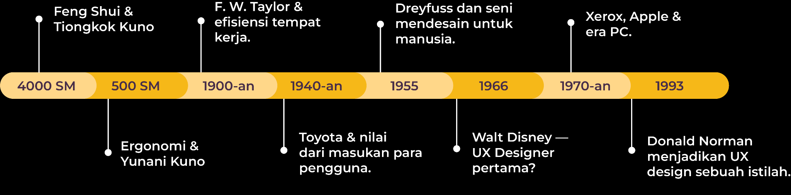
Penggunaan User Experience dari Masa ke Masa

Slide 9
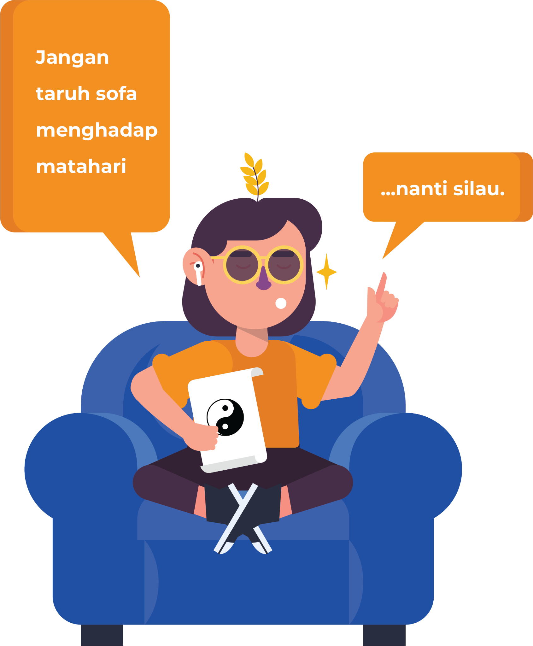
Penggunaan User Experience dari Masa ke Masa
4000 SM: Feng Shui & Tiongkok Kuno
Prinsip paling dasar dari UX dapat dilihat dari filosofi Feng Shui dalam peradaban Tiongkok Kuno yang udah ada sejak 4000 tahun SM.
Feng Shui mengacu pada pengaturan spasial objek berdasarkan aliran energi. Dalam praktiknya, Feng Shui mengatur lingkungan dengan cara yang paling optimal, harmonis, dan ramah pengguna.
Nah, UX designer juga menganut prinsip yang sama nih! Yaitu bagaimana mengatur sesuatu atau membuat suatu produk yang optimal dan ramah bagi pengguna.
Notes:
Image from https://factsanddetails.com/china/cat3/sub14/item97.html

Slide 10
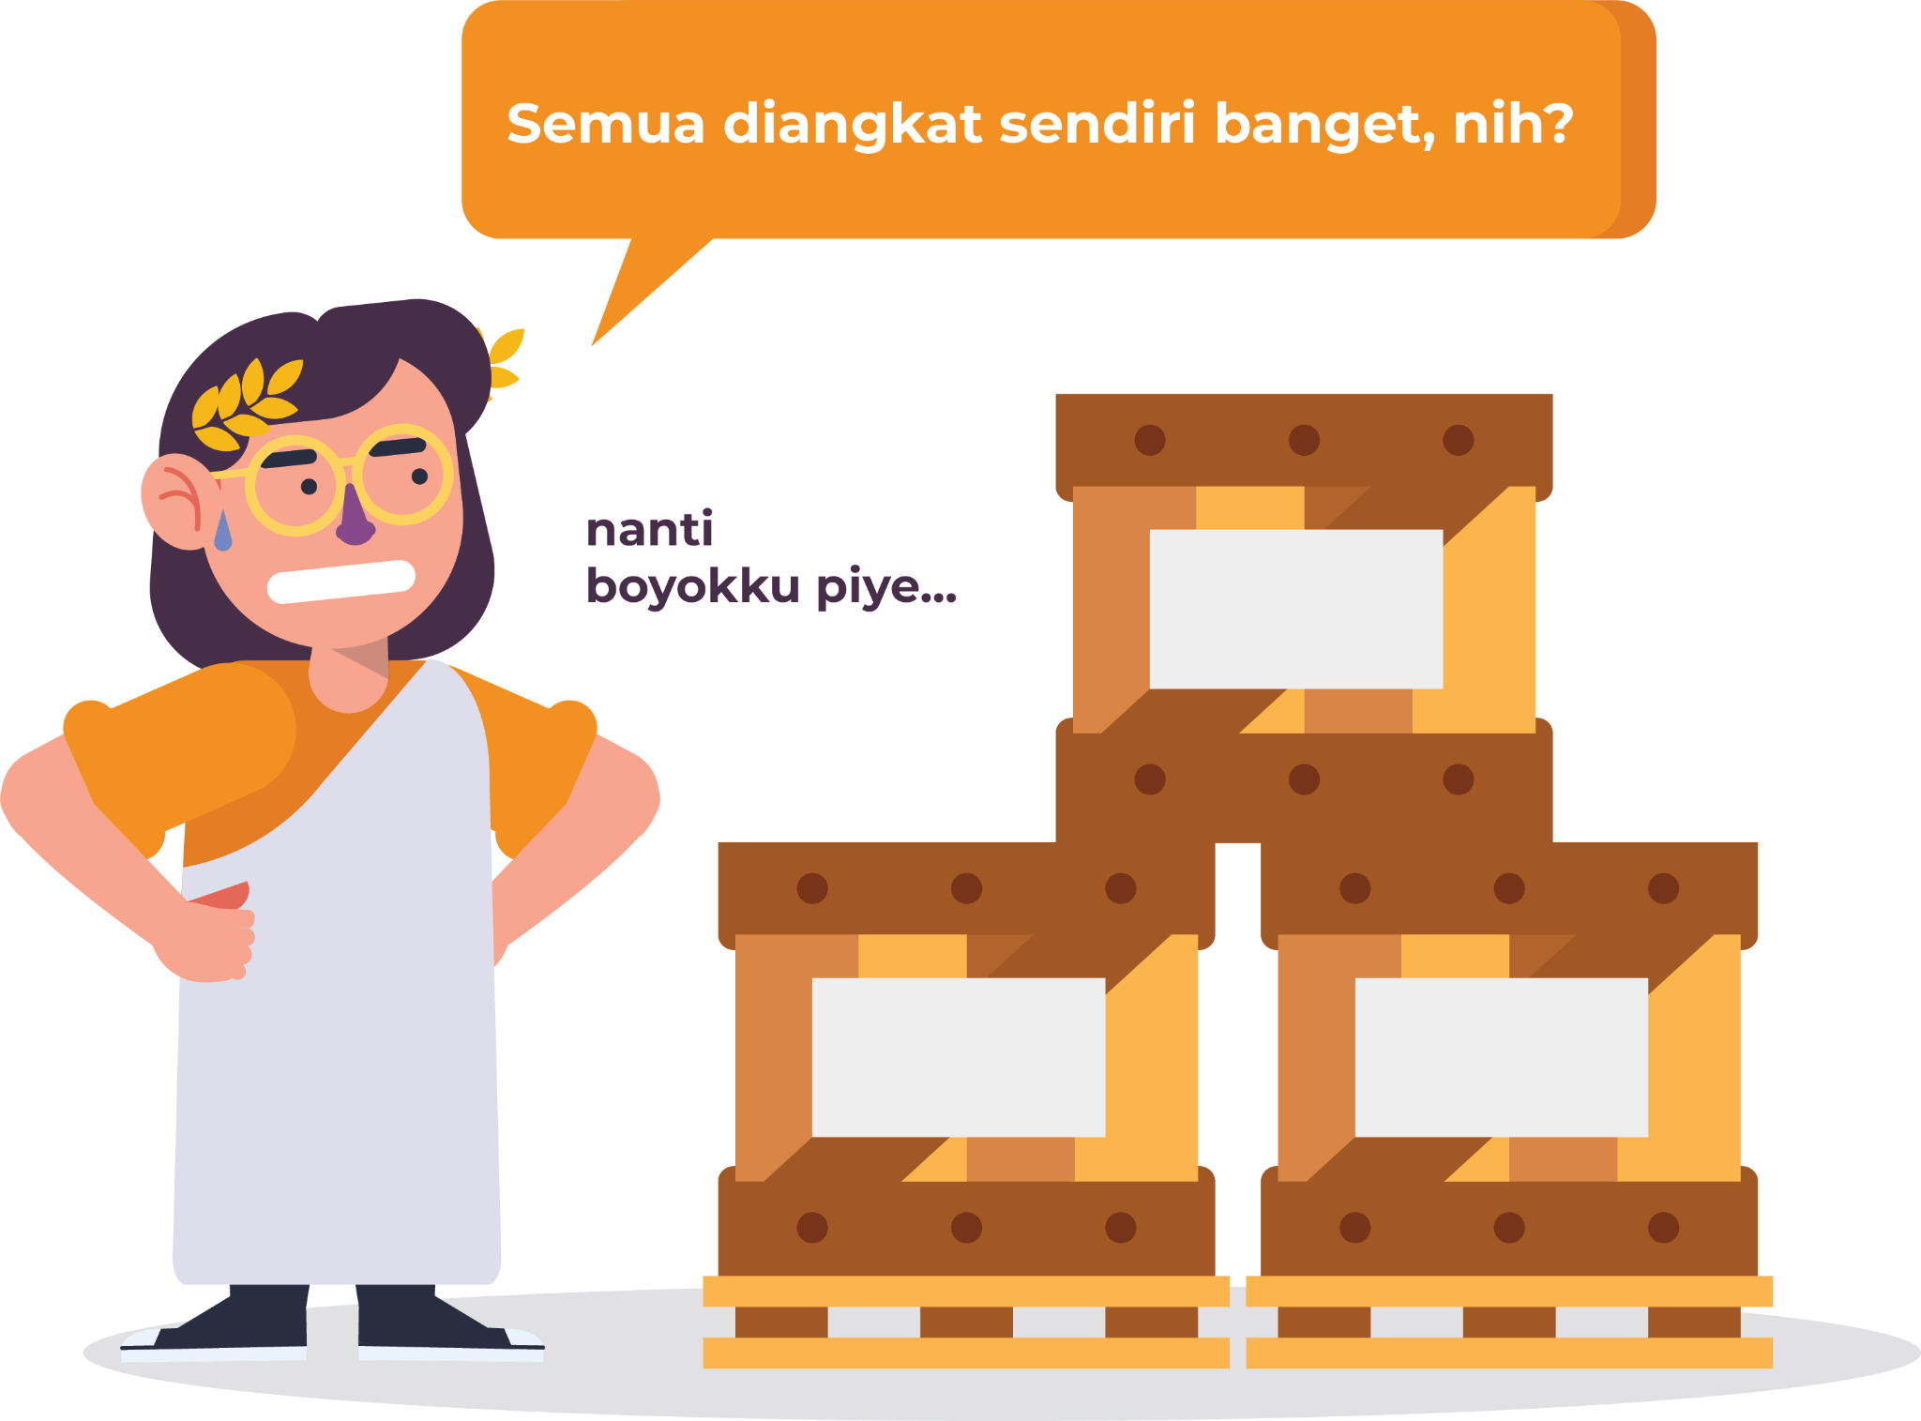
Penggunaan User Experience dari Masa ke Masa
500 SM: Ergonomi & Yunani Kuno
Prinsip UX juga dapat ditemukan pada peradaban Yunani Kuno di abad ke-5 SM. Waktu itu, masyarakat Yunani Kuno merancang alat dan tempat kerja mereka berdasarkan prinsip ergonomis.
Ergonomi adalah disiplin ilmu yang mempertimbangkan bagaimana manusia berinteraksi dengan elemen lain dari suatu sistem.
Sederhananya, ergonomi ini digunakan untuk meningkatkan produktivitas, kenyamanan, dan keselamatan dalam bekerja.
Notes:
Image from https://factsanddetails.com/china/cat3/sub14/item97.html

Slide 11
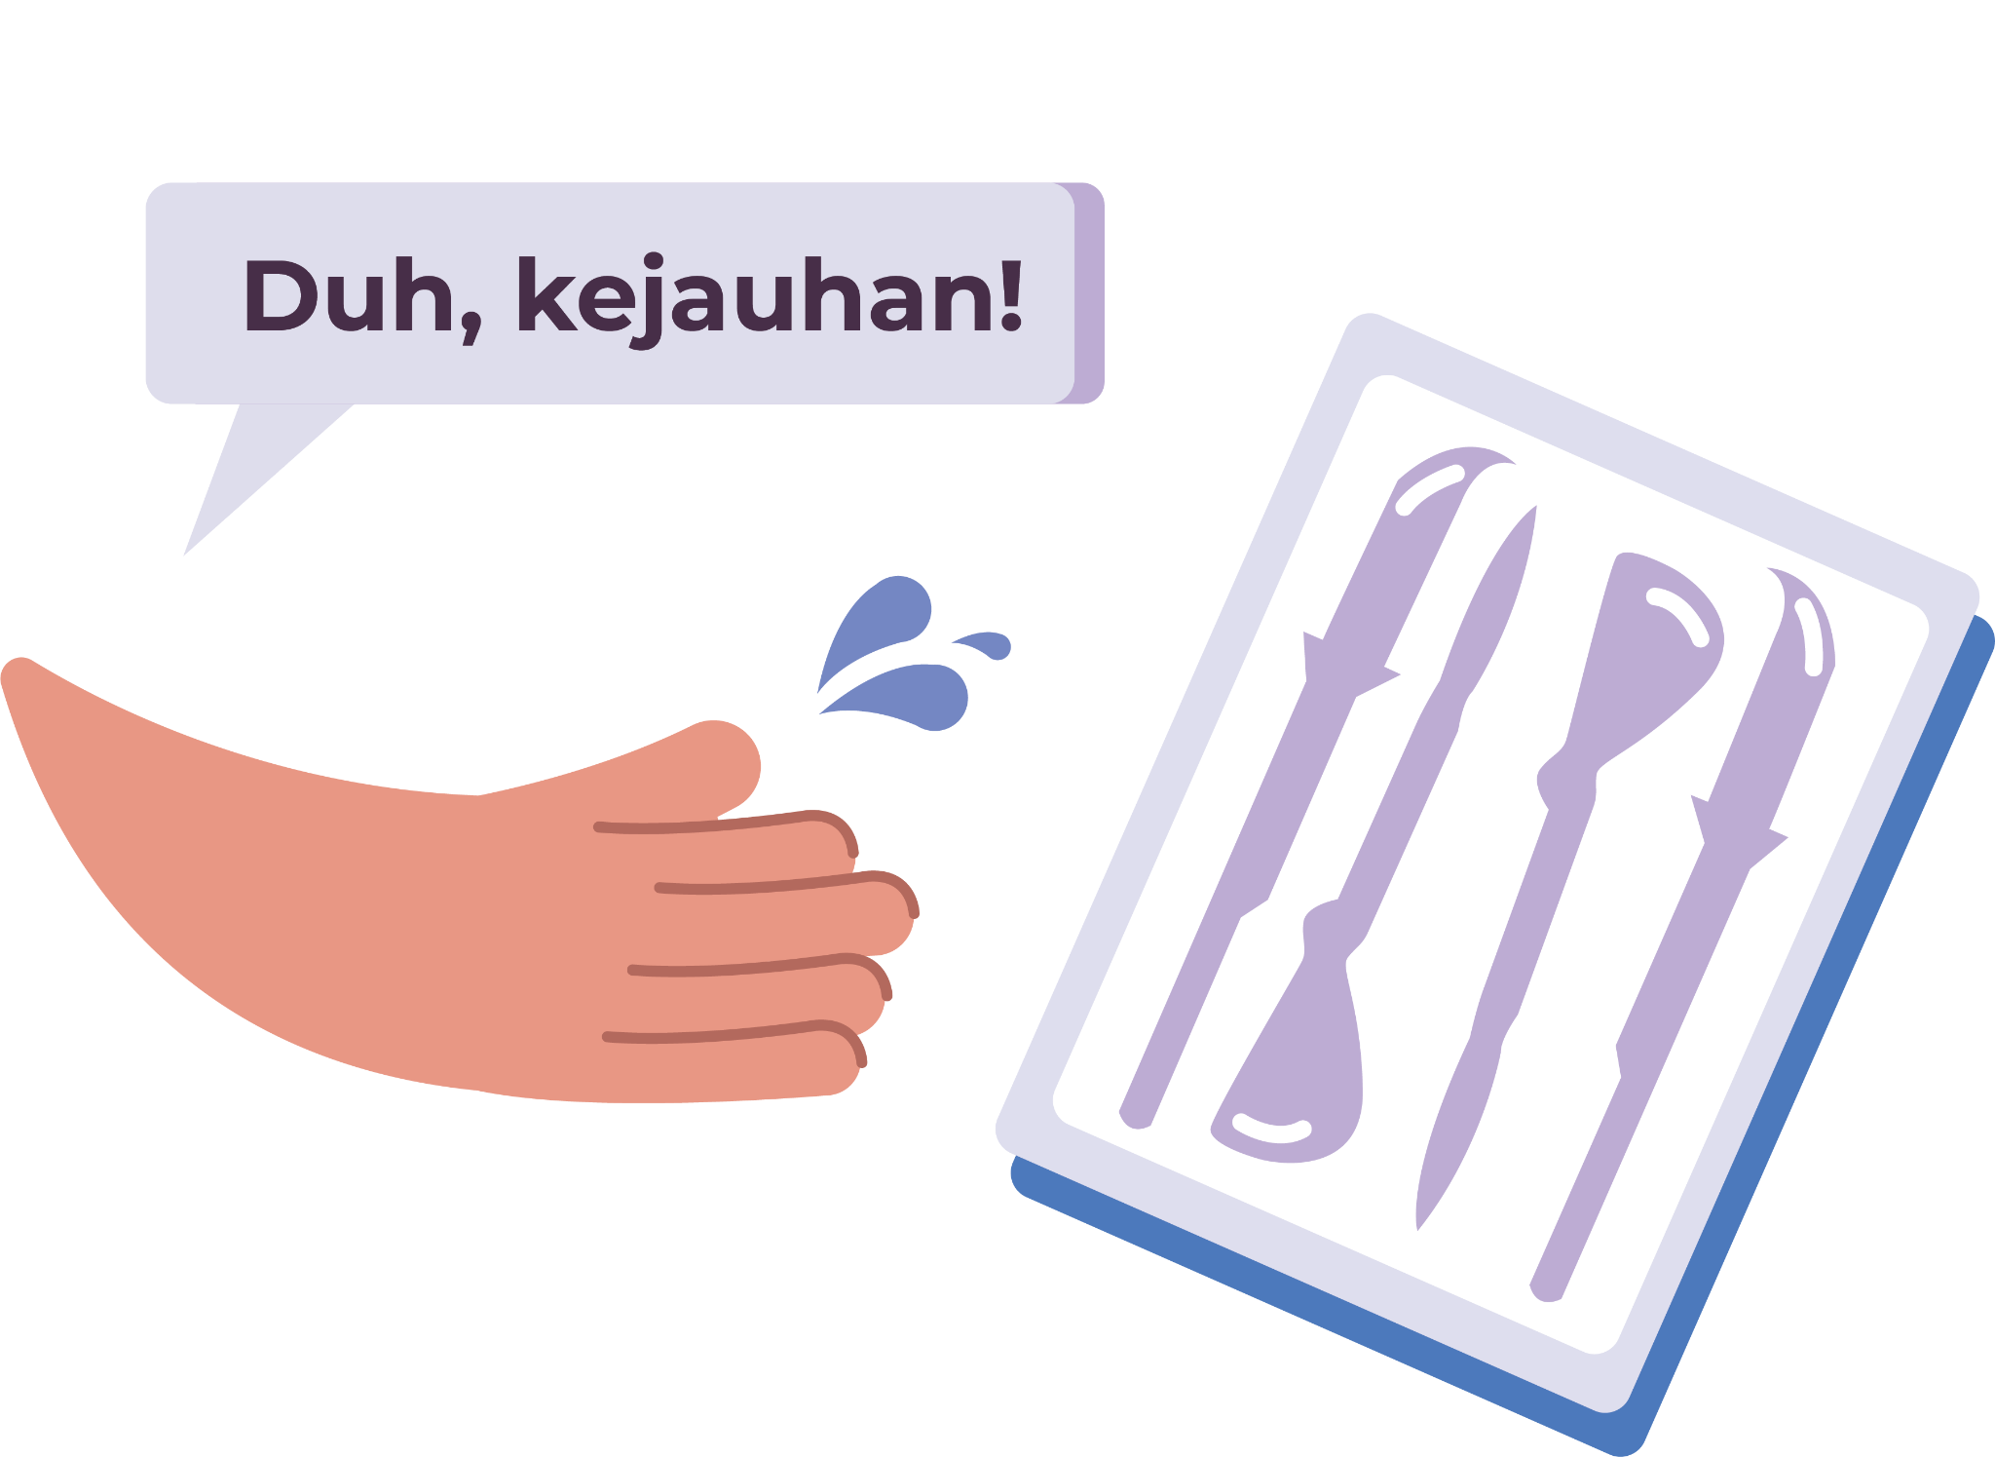
Penggunaan User Experience dari Masa ke Masa
Menurut catatan Hippocrates, masyarakat Yunani Kuno menerapkan prinsip ergonomi dalam kehidupan mereka. Misalnya dalam praktek ahli bedah.
Hippocrates menjelaskan bagaimana tempat ahli bedah harus diatur sedemikian rupa. Seperti pengaturan alat-alat bedah harus diposisikan agar tidak menghalangi ahli bedah dan mudah dijangkau bila diperlukan.
Cara-cara kaya gini mirip dengan salah satu prinsip dalam UX, yaitu fitts law.
Notes:
Image from https://en.wikipedia.org/wiki/Hippocrates#/media/File:Ancientgreek_surgical.jpg

Slide 12
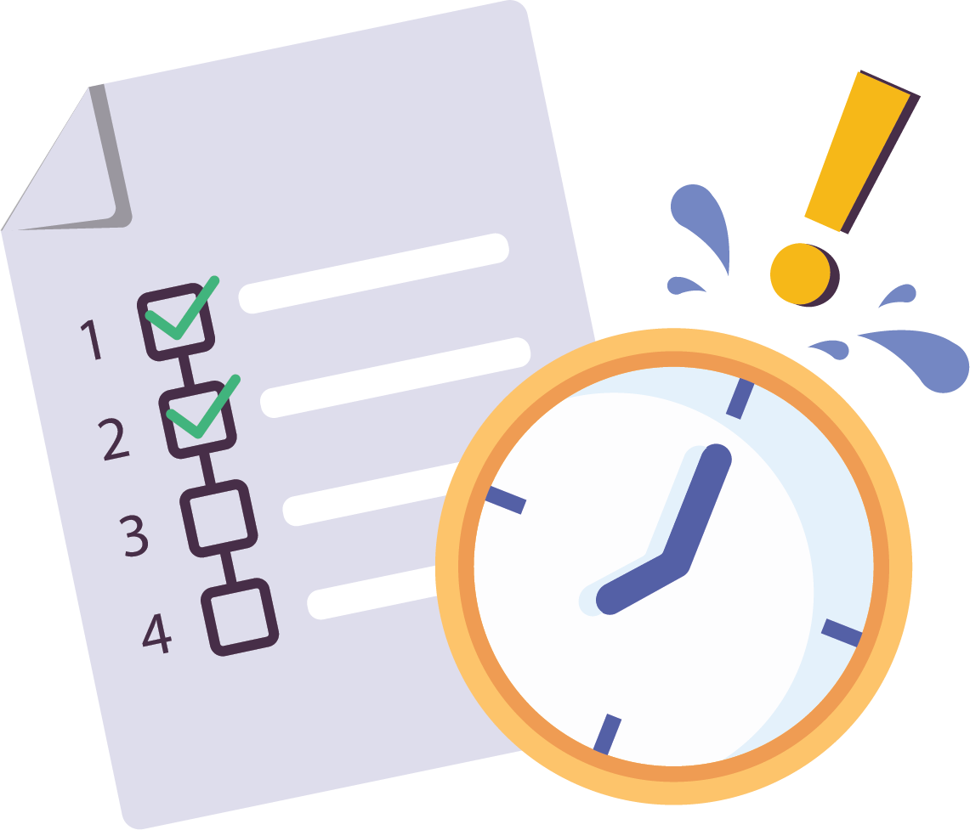
Penggunaan User Experience dari Masa ke Masa
Awal 1900-an: Frederick Winslow Taylor dan efisiensi tempat kerja
Pada tahun 1911, Frederick Winslow Taylor, seorang insinyur mesin dan pelopor Taylorisme, menulis ‘The Principles of Scientific Management’ yang menjelaskan prinsip dan metode ilmiah untuk menentukan cara terbaik dalam menyelesaikan suatu pekerjaan.
Taylor memiliki misi untuk membuat kerja manusia menjadi lebih mudah dan efisien.
Misi Taylor ini sejalan sama UX Design, yaitu bagaimana menciptakan suatu produk yang efisien dan memudahkan manusia!
Notes:
Image from https://factsanddetails.com/china/cat3/sub14/item97.html

Slide 13
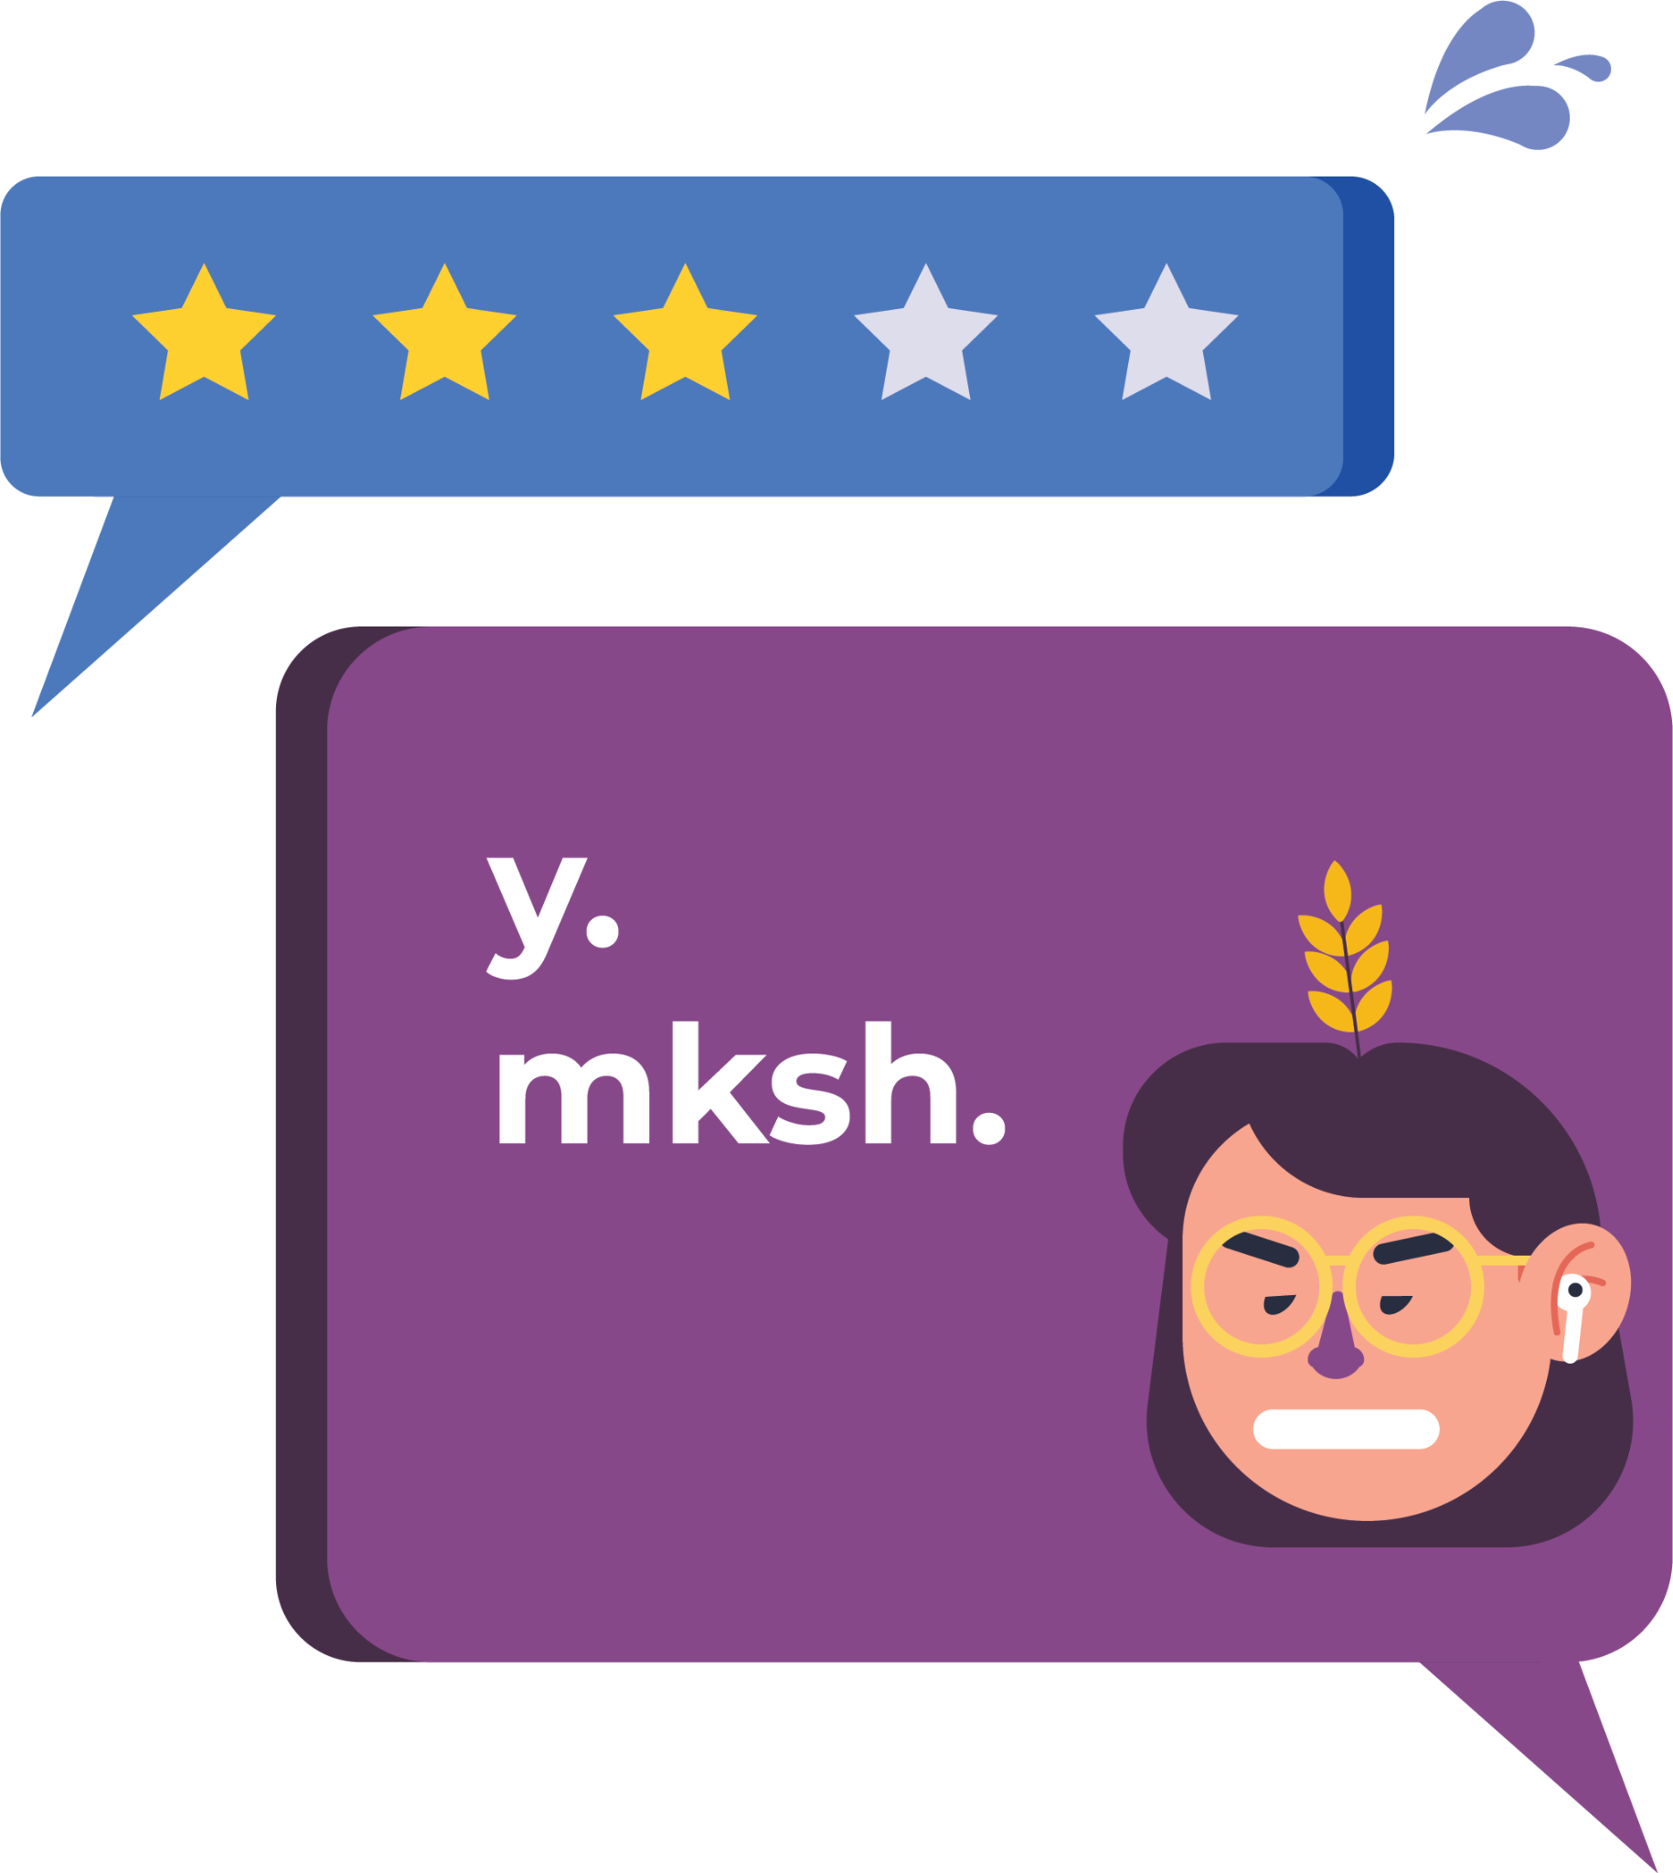
Penggunaan User Experience dari Masa ke Masa
1940-an: Toyota dan pentingnya masukan para pengguna!
Pada tahun 1940-an, perusahaan otomotif Jepang, Toyota, mengembangkan sistem produksi yang berpusat pada pengguna.
Sistem produksi yang dikembangkan pada waktu itu didasarkan pada rasa hormat dan pentingnya masukan dari pengguna.
Misal, pekerja pabrik Toyota dapat menghentikan proses perakitan jika ada masukan atau saran dari pengguna. Hal ini sama seperti yang dilakukan UX Designer saat melakukan pengujian penggunaan produk.
Notes:
Image from https://factsanddetails.com/china/cat3/sub14/item97.html

Slide 14
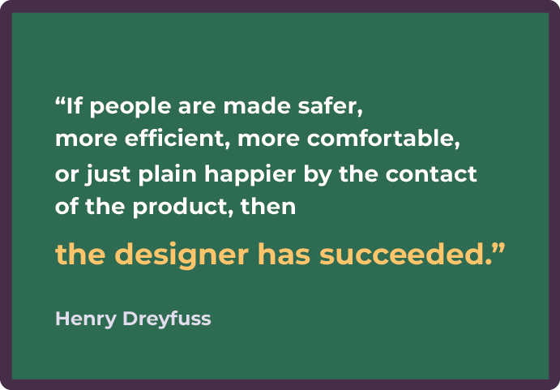
Penggunaan User Experience dari Masa ke Masa
1955: Henry Dreyfuss dan seni mendesain untuk manusia
Tokoh penting lainnya dalam sejarah UX Design adalah Henry Dreyfuss, seorang insinyur industri dari Amerika Serikat yang terkenal karena merancang produk-produk ikonik, seperti penyedot debu Hoover dan telepon meja.
Gak cuma itu, di tahun 1955, Dreyfuss juga menulis buku 'Designing for People’ yang menjelaskan secara singkat tentang UX Design: “Kalo mau jadi desainer sukses, bikin produk yang menarik, nyaman dipake, dan bisa bikin orang happy!”.

Slide 15
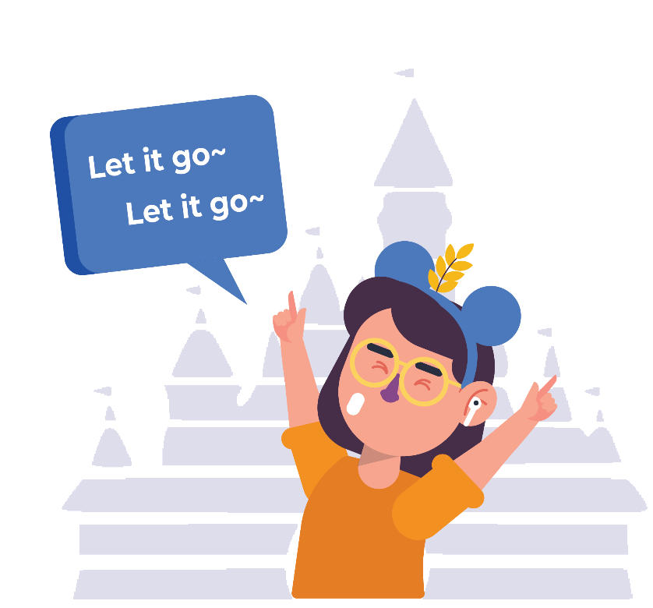
Penggunaan User Experience dari Masa ke Masa
1966: Walt Disney, UX designer pertama?
Binarian, apakah kamu familiar dengan film seperti The Lion king, Cinderella, atau Frozen? Tahukah kamu jika rumah produksi dari film-film tersebut, yaitu Walt Disney, dianggap memiliki UX Designer pertama dalam sejarah?
Yap, Walt Disney berhasil menciptakan Disney World yang imajinatif, intuitif, dan berhasil menggugah para penontonnya.
Hal itu tidak terlepas dari keberadaan tim insinyur Walt Disney yang berhasil menciptakan animasi-animasi dengan perpaduan warna dan karakter yang ciamik!
Notes:
Image from https://factsanddetails.com/china/cat3/sub14/item97.html

Slide 16
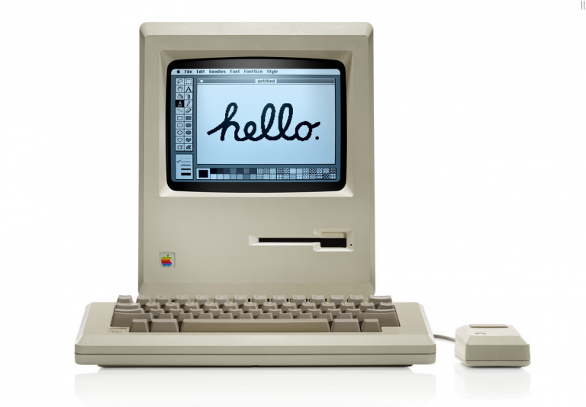
Penggunaan User Experience dari Masa ke Masa
1970-an: Xerox, Apple, dan era PC
Era personal computer (PC) dimulai pada tahun 1970-an. Pada tahun-tahun tersebut, para psikolog dan insinyur bekerja sama untuk meningkatkan User Experience. Lahir beberapa inovasi dalam dunia komputer, salah satunya dari pusat penelitian PARC Xerox, seperti penciptaan UI grafis dan mouse. Dari sinilah sejarah UI design dimulai, yang bakal kita bahas lebih detail pada bagian selanjutnya!
Gak cuma itu, di tahun 1984, Apple merilis PC massal pertama, yaitu Apple Macintosh yang menampilkan User Interface, layar dan mouse built-in. Sejak saat itu, Apple menjadi inovator sejati dalam pengembangan User Interface.
Notes:
Image from https://fortune.com/2019/01/24/apple-mac-35th-birthday/

Slide 17
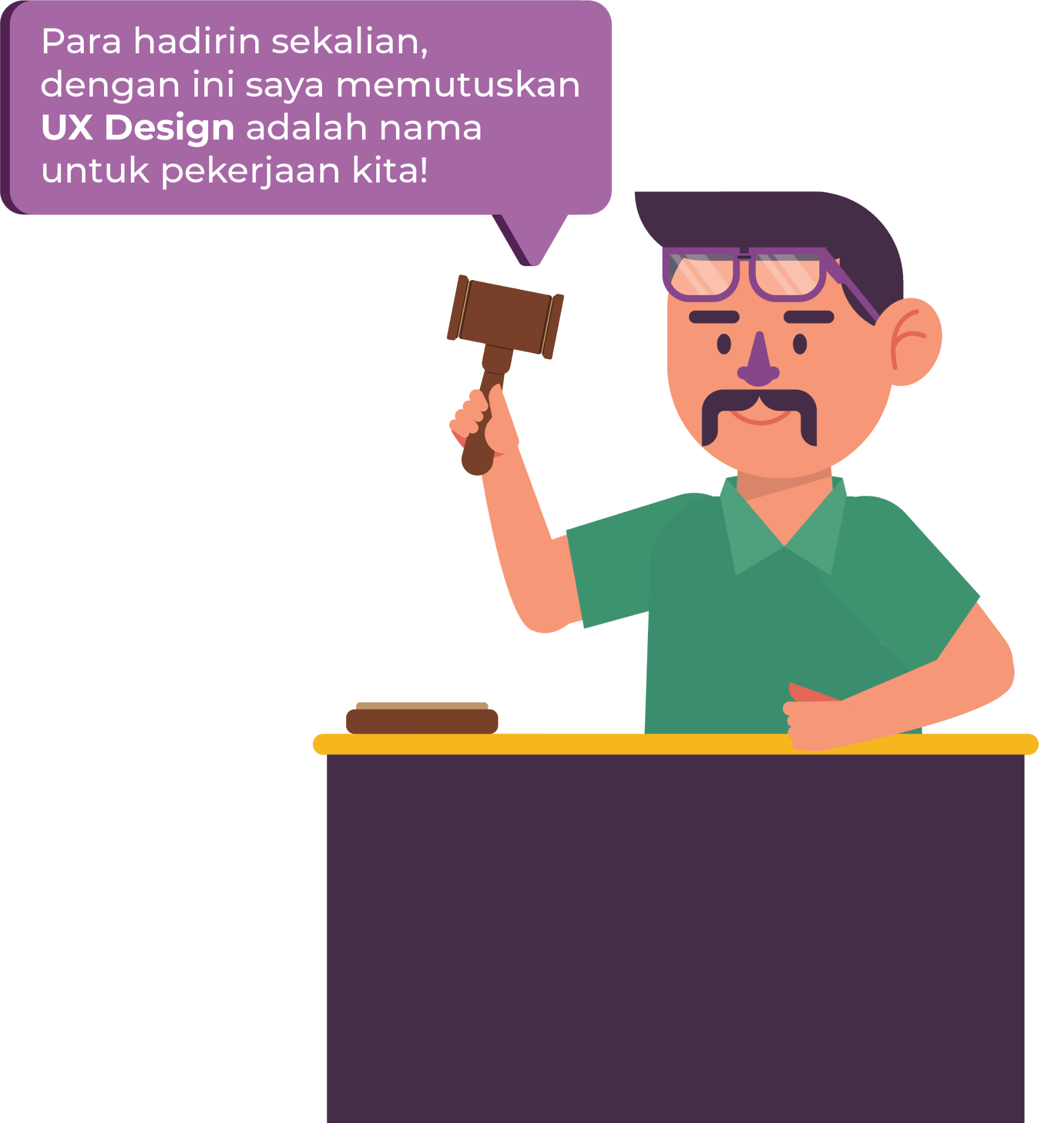
Penggunaan User Experience dari Masa ke Masa
1993: Donald Norman memperkenalkan istilah UX Design
Penggunaan UX Design di tahun 1990-an sudah sangat marak, namun belum memiliki label atau istilah.
Baru deh di tahun 1993, seorang psikolog dan ilmuwan kognitif, Donald Norman, memperkenalkan istilah UX Design. Norman menggunakan istilah atau label UX pada jabatannya saat bekerja di Apple Computers.
Notes:
Image from https://hcipioneers.wordpress.com/portfolio/don-norman/

Slide 18

Nah, karna kamu udah tau gimana sejarah penggunaan UX dari masa ke masa, sekarang kita cek gimana penggunaan User Interface (UI) dari masa ke masa!

Slide 19
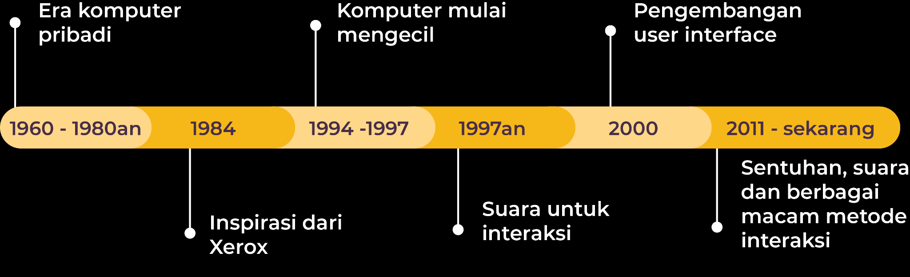
Penggunaan User Interface dari Masa ke Masa

Slide 20
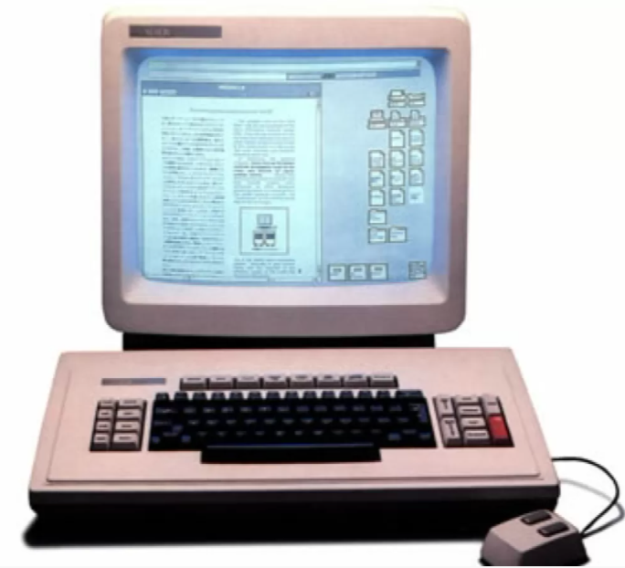
Penggunaan User Interface dari Masa ke Masa
1960 - 1980: Era komputer pribadi (PC)
Kaya yang udah dibahas pada bagian sejarah UX, era PC dimulai pada tahun 1970-an. Pada era PC inilah, User Interface (UI) mulai marak digunakan. Seperti inovasi dari pusat penelitian PARC Xerox, melalui UI grafis dan mouse.
Gak cuma itu, di tahun 1984, Apple merilis PC massal pertama, yaitu Apple Macintosh yang menampilkan User Interface. Sejak saat itu, Apple menjadi inovator sejati dalam pengembangan User Interface.
Notes:
Image from https://hcipioneers.wordpress.com/portfolio/don-norman/

Slide 21

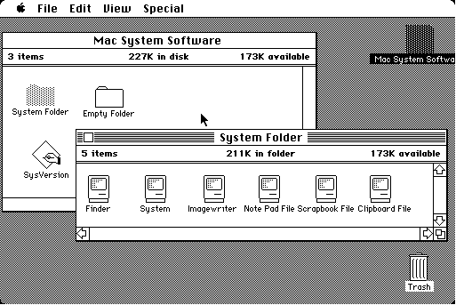
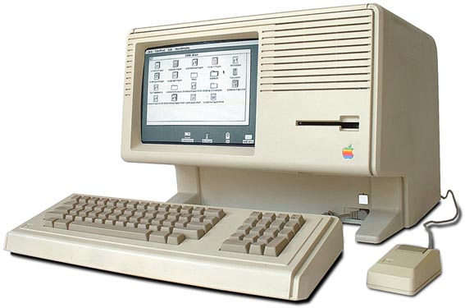
Penggunaan User Interface dari Masa ke Masa
1984: Inspirasi dari Xerox
Pada tahun 1979, pendiri Apple, Steve Jobs, mengunjungi PARC Xerox dan menemukan inspirasi dari GUI (Graphical User Interface) yang dikembangkan Xerox.
Kemudian, Jobs mengaplikasikan inspirasi tersebut untuk menciptakan PC Apple Macintosh pada tahun 1984. Penggunaan GUI di Macintosh memiliki tampilan lebih menarik dan simple dibandingkan GUI versi lainnya.
Misal, penggunaan ikon-ikon pada tampilan komputer. So, wajar aja kalo Apple disebut inovator sejati dalam pengembangan User Interface~
Notes:
Image from https://www.mac-history.net/apple-history-2/apple-lisa/2007-10-12/apple-lisa

Slide 22
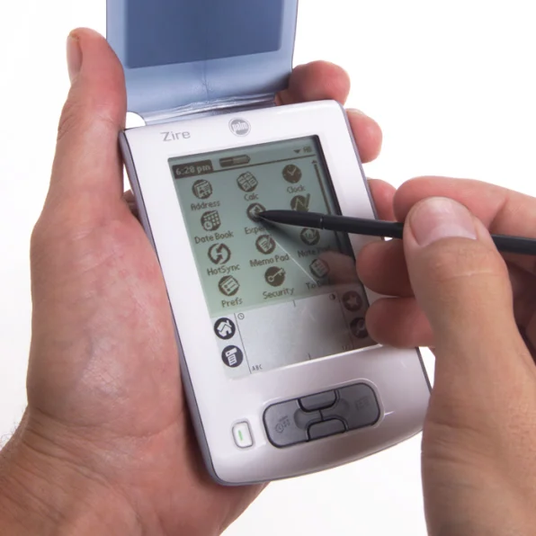
Penggunaan User Interface dari Masa ke Masa
1994-1997: Komputer mulai mengecil
Pada tahun 1990-an, komputer terus mengalami perubahan. Dari PC cembung berukuran besar, laptop, hingga perangkat yang dapat digenggam.
Seperti PalmPilot, sebuah perangkat dengan User Interface yang keren, stylus pen, dan bisa touchscreen!
Notes:
Image from https://www.fastcompany.com/90436413/what-the-palmpilot-can-teach-us-about-designing-products-people-love

Slide 23
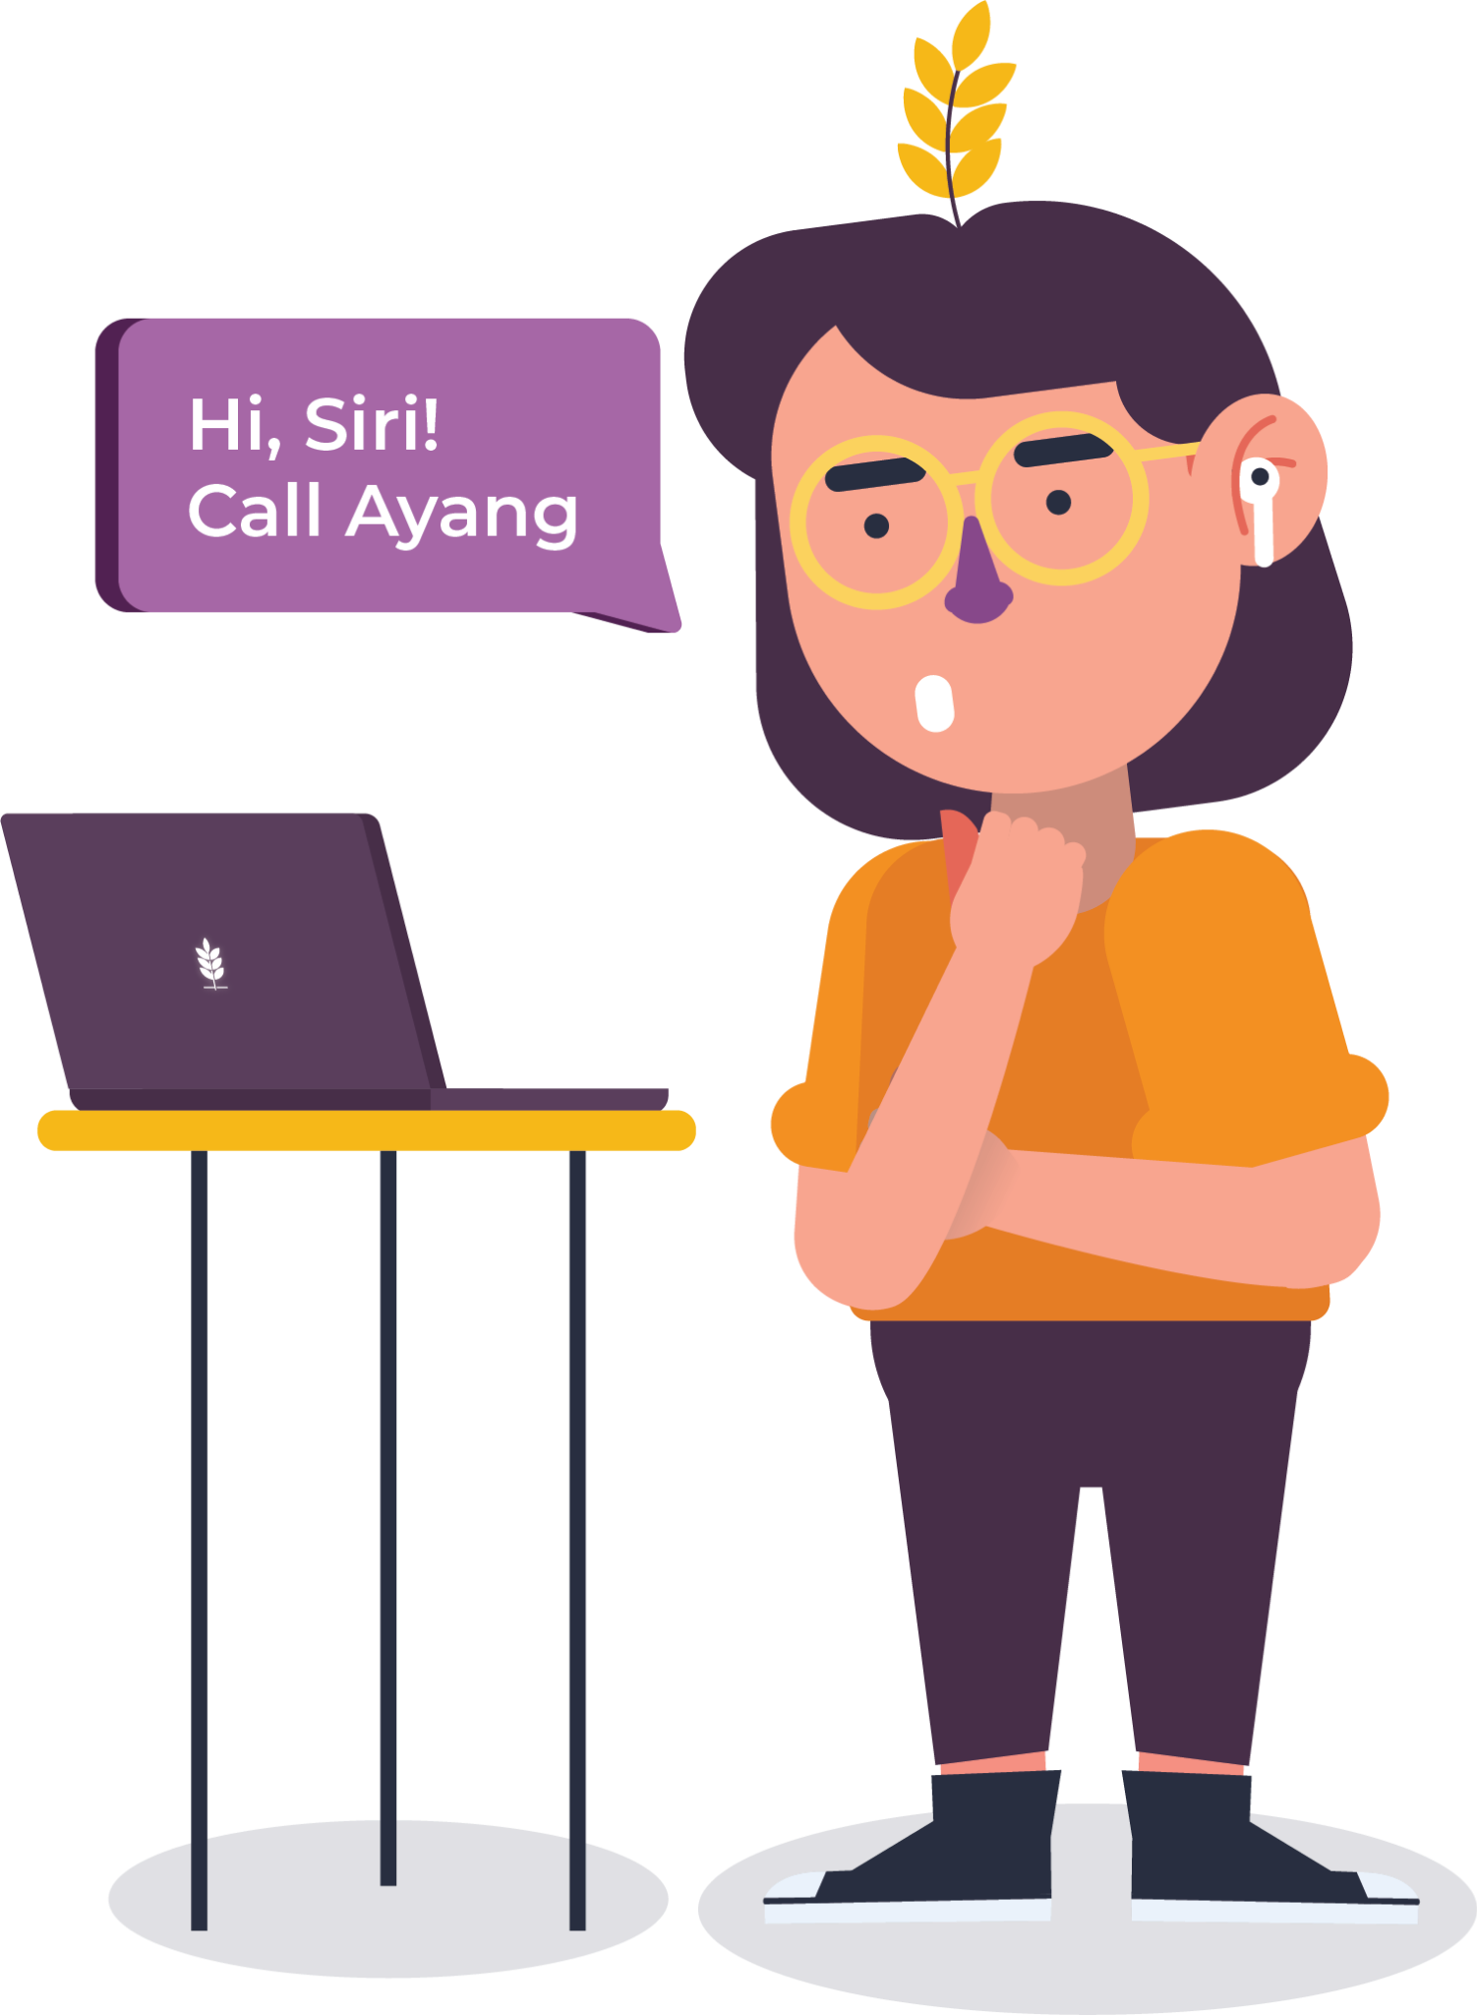
Penggunaan User Interface dari Masa ke Masa
1997-an: Suara untuk interaksi
Kamu pasti familiar dengan google assistant atau siri pada handphone kamu, kan? Tahukah kamu kalo penggunaan speech recognition kaya gitu udah ada sejak tahun 1997.
Dragon (sekarang Nuance), sebuah perusahaan software Amerika Serikat, mengembangkan software bernama Dragon NaturallySpeaking yang memungkinkan komputer membaca suara dari penggunanya.
Sejak saat itu, penggunaan speech recognition menjadi populer pada komputer hingga telepon genggam.
Notes:
Image from https://ceylontoday.lk/news/voice-search-the-newest-trend-in-travel-industry

Slide 24
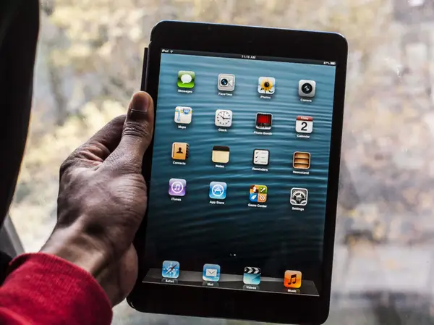
Penggunaan User Interface dari Masa ke Masa
2000-an: Pengembangan User Interface
Memasuki tahun 200o-an, User Interface makin canggih! Pengembangan UI ini sejalan dengan popularitas smartphone pada waktu itu.
Pengembangan UI dan smartphone dipimpin oleh Apple melalui pengembangan iPhone pada tahun 2007 dan iPad pada tahun 2010 dengan fitur touchscreen.
Notes:
Image from https://www.insider.com/asia

Slide 25
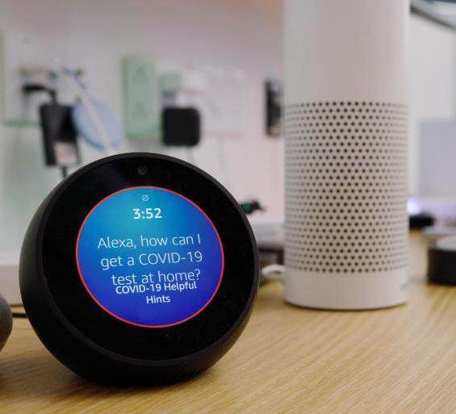
Penggunaan User Interface dari Masa ke Masa
2011 - sampai sekarang
Dan boomm! User Interface terus berkembang hingga saat ini. Mulai dari tampilan layar smartphone yang makin ciamik hingga fitur touchscreen yang makin canggih. Bahkan, nggak cuma pada smartphone, mesin ATM aja udah touchscreen, lho!
Nggak cuma itu, fitur speech atau voice recognition juga makin canggih. Seperti peluncuran Siri oleh Apple pada tahun 2011, Google Now pada tahun 2012, hingga Amazon Alexa pada tahun 2014.
Notes:
Image from https://www.aljazeera.com/economy/2021/11/19/how-much-does-amazon-know-about-you

Slide 26

Nah, setelah tahu gimana penggunaan UI dan UX dari masa ke masa, kira-kira kamu bisa nyimpulin nggak,
apa yang dimaksud dengan UI dan UX?
Kalo masih bingung, cus kita cek!

Slide 27


Definisi UI dan UX
User Experience (UX)
Secara istilah, UX berarti pengalaman pengguna. Yaitu bagaimana pengguna dari suatu produk berinteraksi dengan produk tersebut. Misal, Sabrina lebih nyaman menggunakan produk A karena simple, mudah digunakan, dan dapat sesuai dengan kebutuhannya.
User Interface (UI)
Secara istilah, UI berarti antarmuka pengguna . Yaitu bentuk tampilan grafis yang ada pada perangkat atau produk yang dilihat dan berhubungan dengan pengguna. Misal, tampilan beranda aplikasi B sangat simple dan enak dipandang.
Notes:
Photo by Charles Deluvio on Unsplash

Slide 28

Dari definisi tadi, kamu udah kebayang kan pentingnya UI/UX design dalam suatu produk!

Slide 29
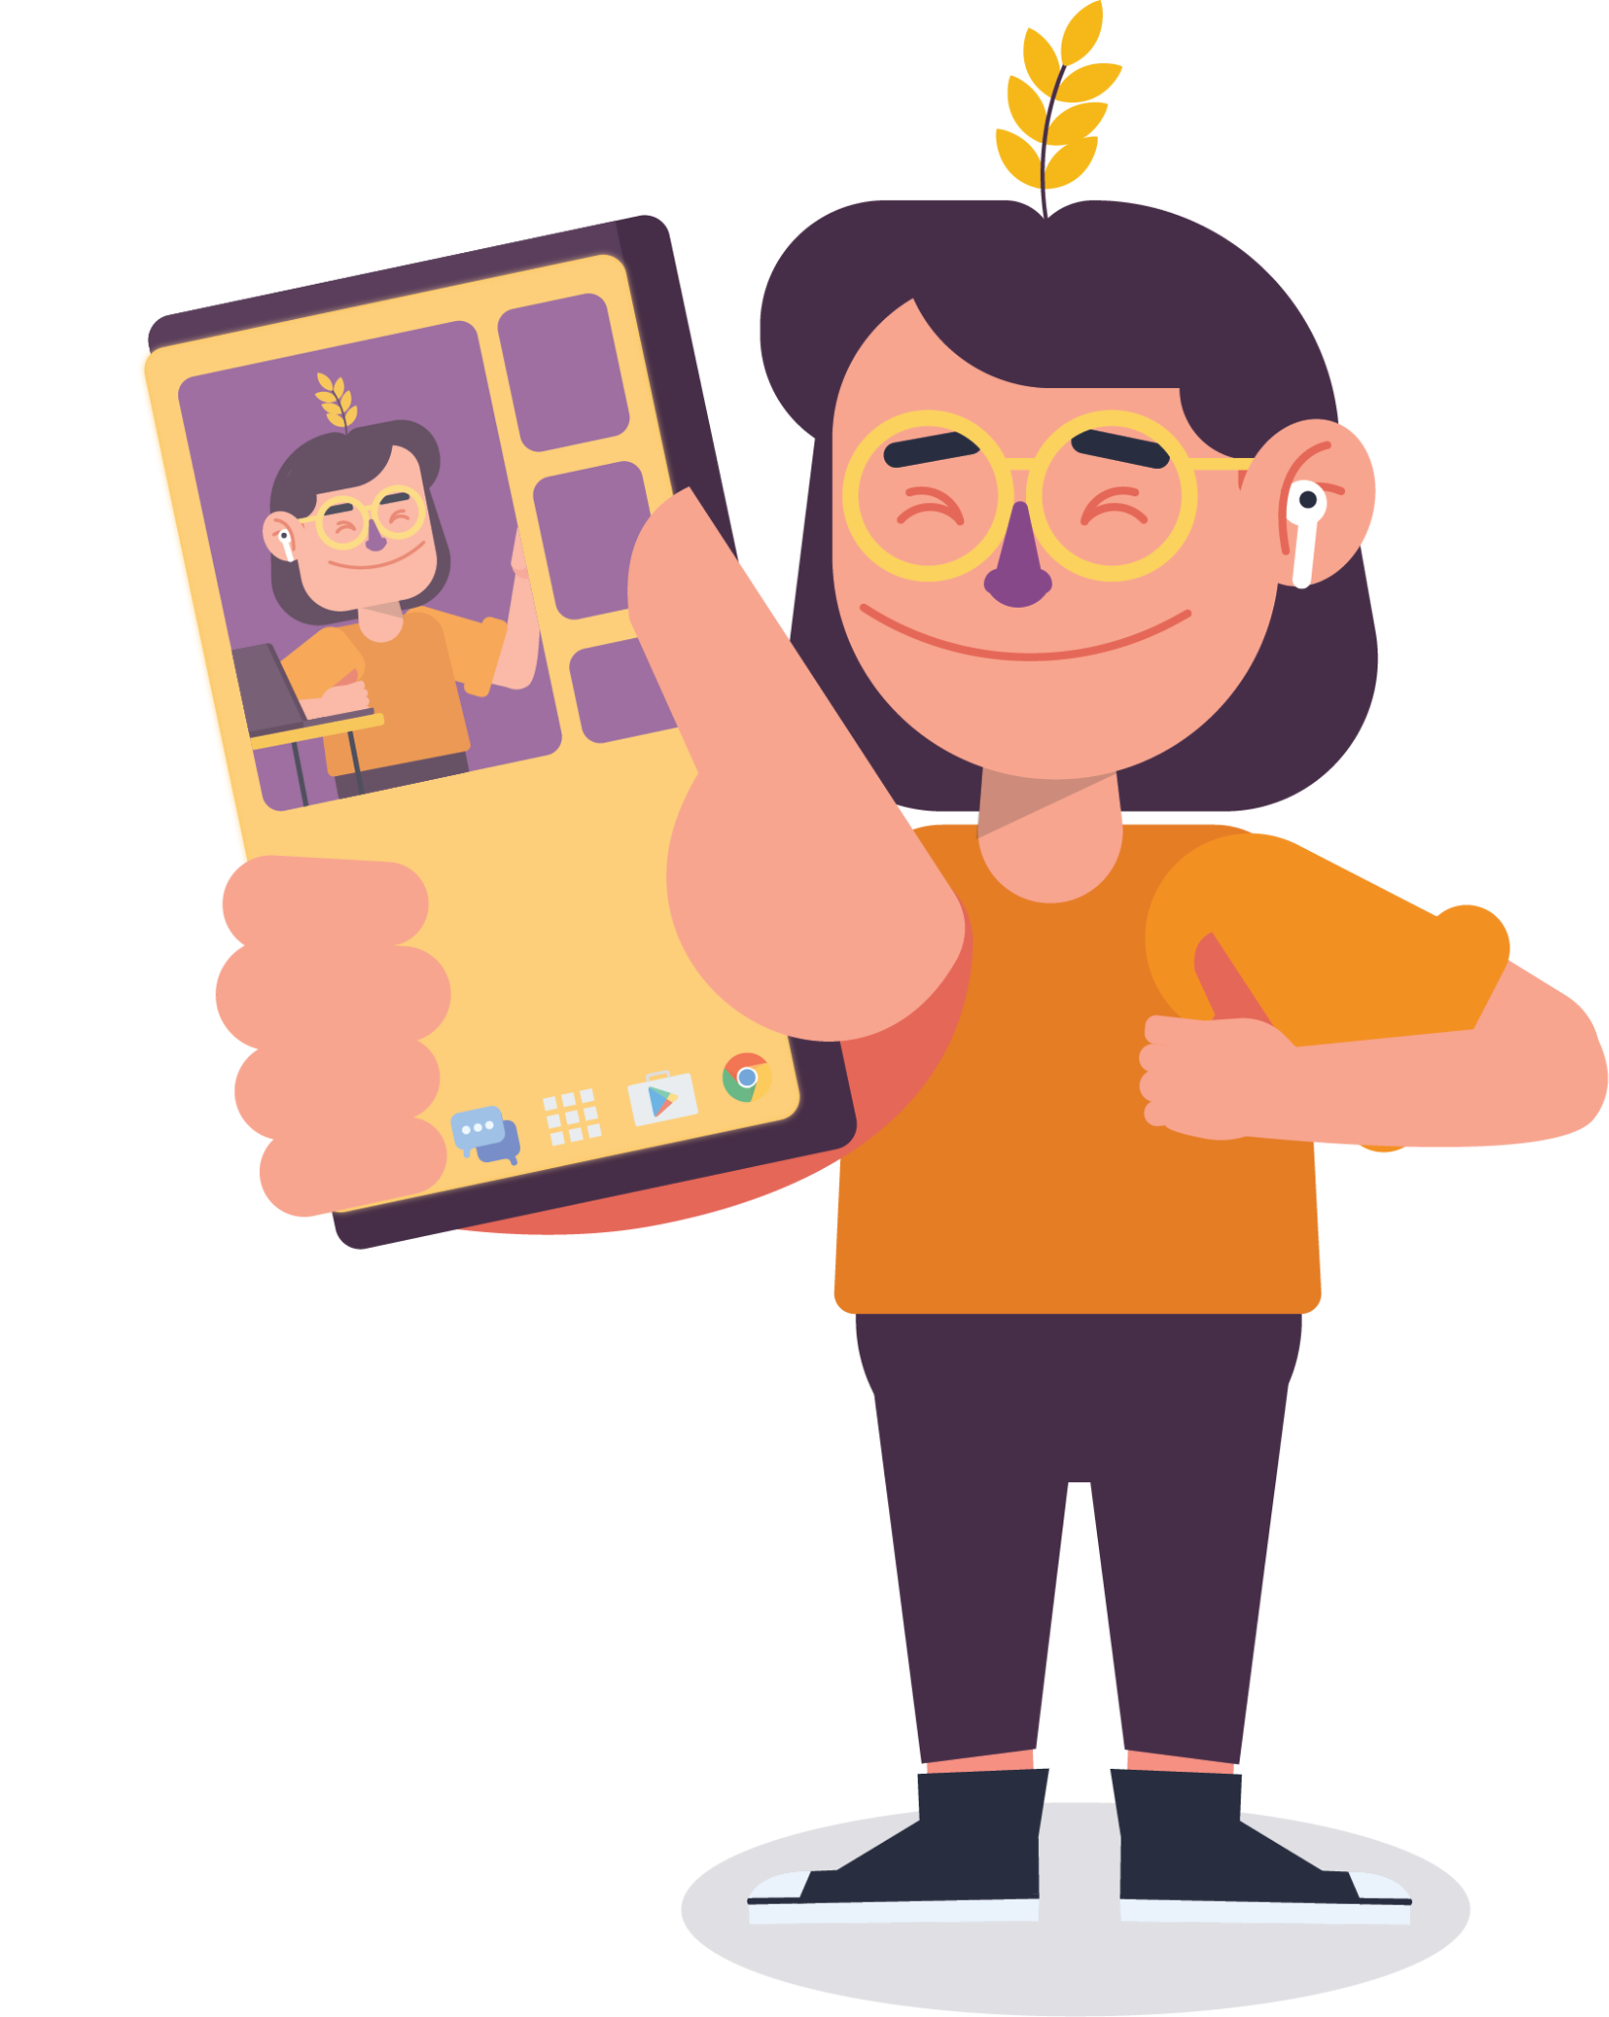

UI/UX Masa Sekarang
Yap! UI/UX Design penting banget buat mastiin kalo si pengguna bener-bener nyaman pas ngegunain suatu produk. Dan tentunya, bikin si pengguna jatuh cinta sama produk itu!
Terus, gimana sih UI/UX di masa sekarang?
Cus ke halaman selanjutnya~
Notes:
Photo by Samantha Borges on Unsplash

Slide 30
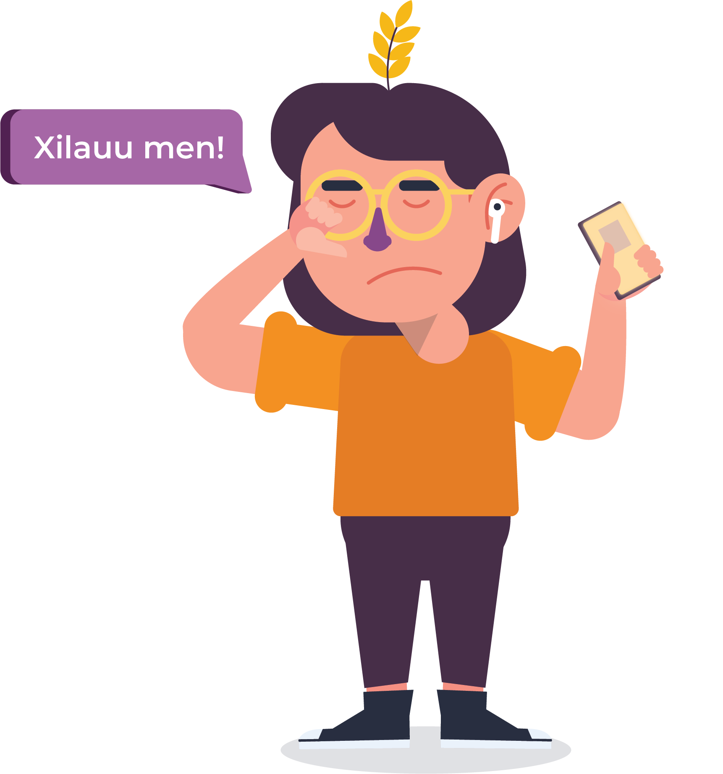
UI/UX Masa Sekarang
UI di masa sekarang hadir dengan bentuk dan fitur yang sangat menarik.
Seperti ilustrasi berupa gambar-gambar yang ciamik dan animasi atau motion design yang sangat menghibur!
Nggak cuma itu, juga ada fitur font custom. Kalo kamu bosen sama model tulisan kaya gini di handphone kamu, bisa diganti sama yang lain!
Eitss, kalo kamu xilauu, gelapin dulu cahaya nya sob! Kan ada fitur dark mode~
Notes:
Photo by Samantha Borges on Unsplash

Slide 31
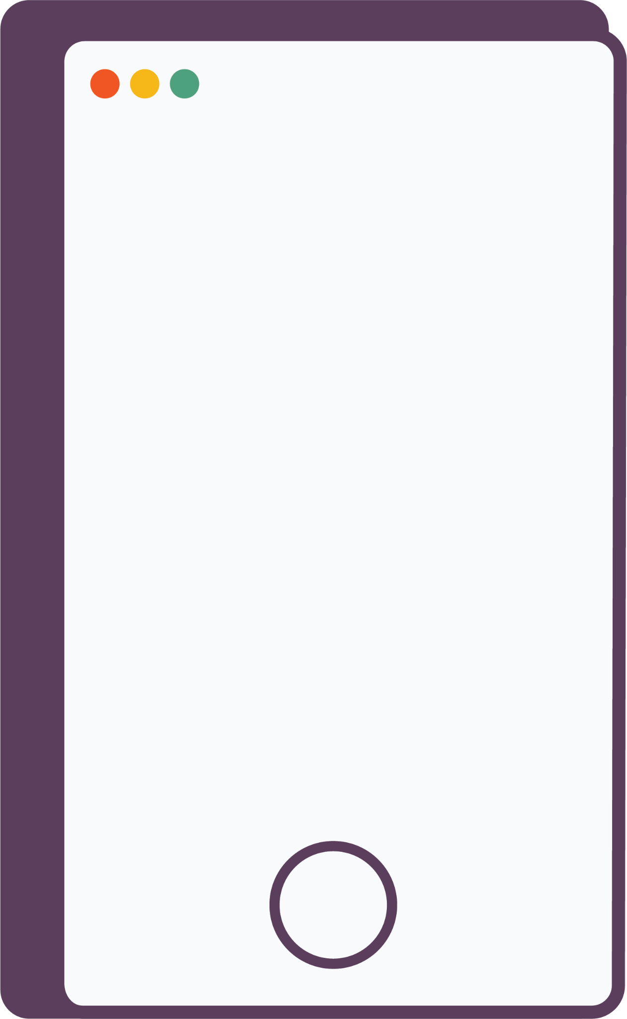
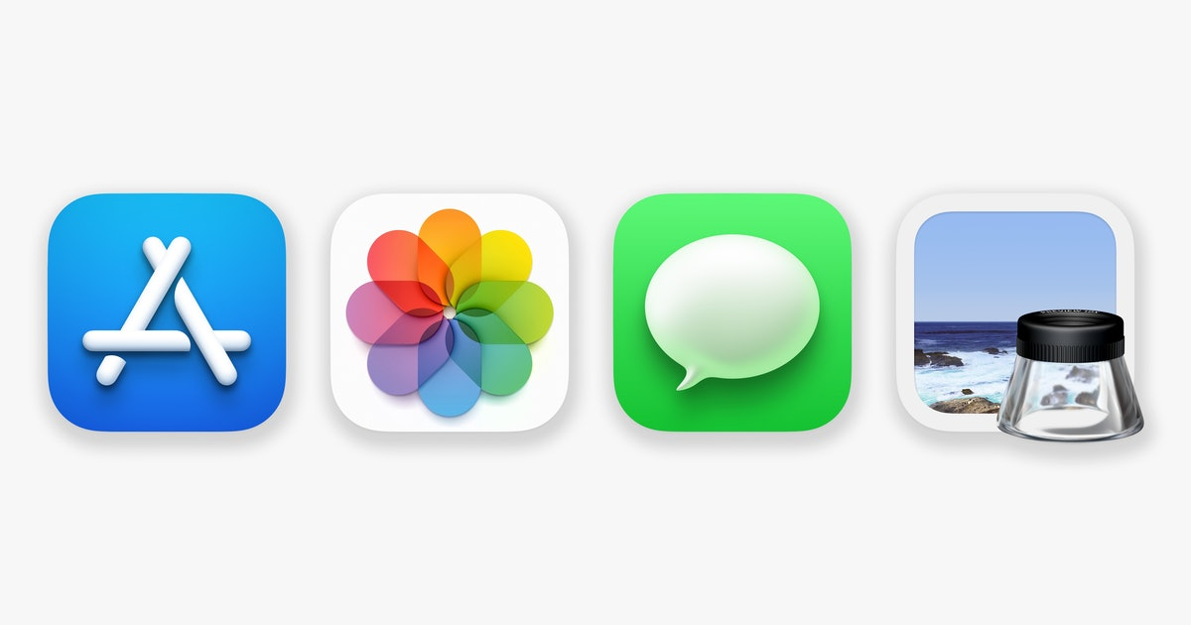
UI/UX Masa Sekarang
Terus, juga ada yang namanya neumorfisme. Yaitu desain ikon aplikasi yang memadukan beragam tekstur, kedalaman, dan bayangan sehingga makin elegan dan enak dipandang.
Neumorfisme ini merupakan tren baru dalam User Interface yang dipopulerkan Apple pada tahun 2020.
Notes:
Photo by Samantha Borges on Unsplash

Slide 32
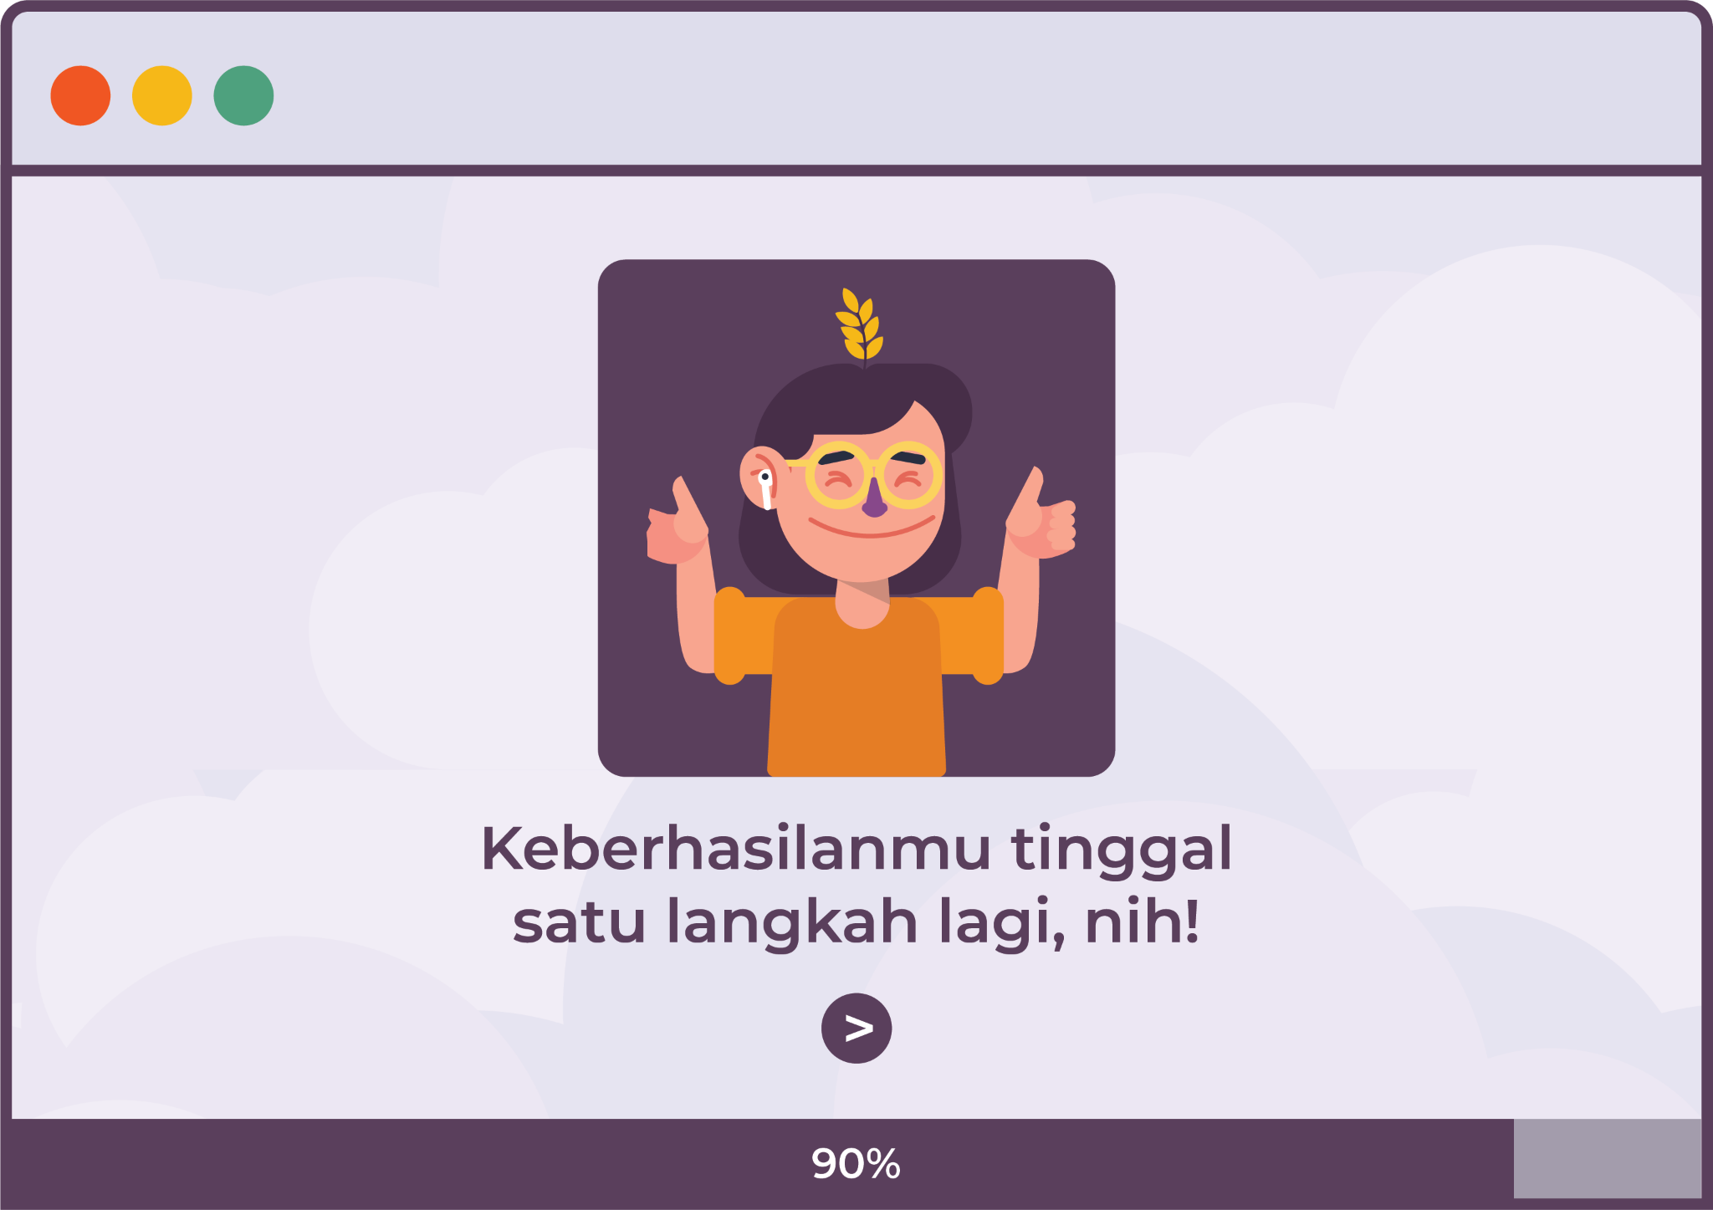
UI/UX Masa Sekarang
UX nya juga nggak kalah keren!
Nggak cuma UI, UX juga punya beragam inovasi di masa sekarang. Misal, penerapan storytelling untuk menggugah orang secara emosional pada suatu produk.
Terus, kalo kamu lagi nge-scroll sesuatu di website, pasti ada progress bar yang bergerak kan? Yap~ itu adalah bentuk microinteractions dimana kamu sebagai pengguna seolah berinteraksi dengan website atau aplikasi tersebut. Microinteractions ini merupakan salah satu bentuk inovasi dalam UX.

Slide 33
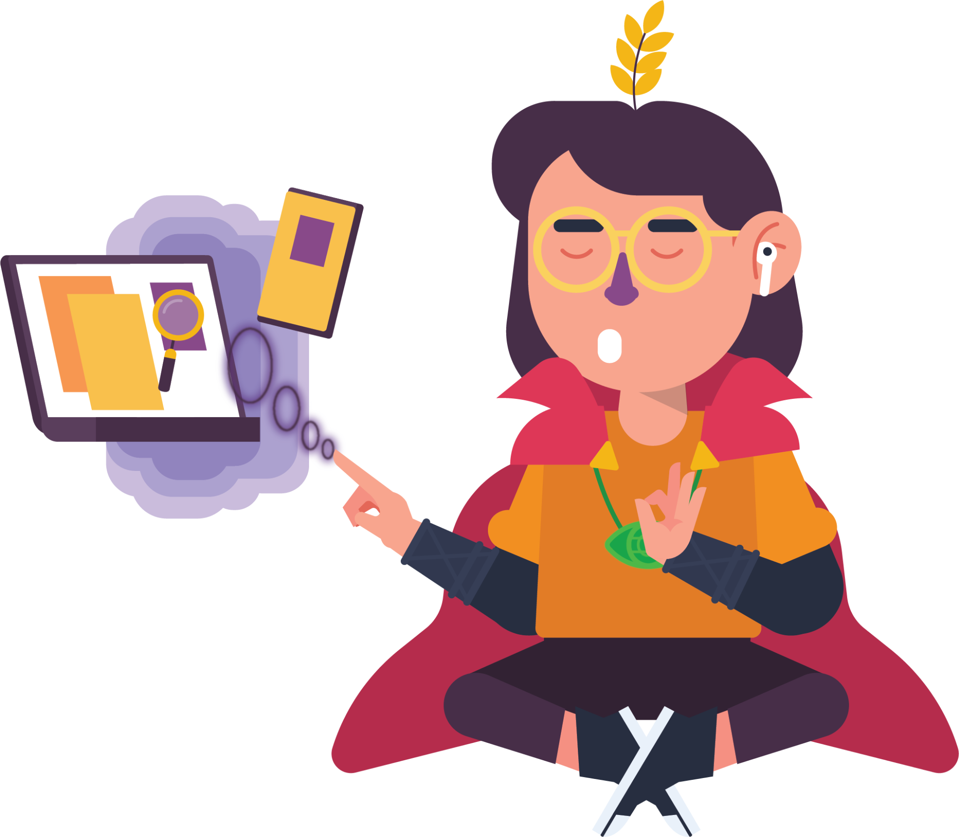
UI/UX Masa Sekarang
Ada yang nggak kalah keren nih pada inovasi UX di masa sekarang, yaitu fitur air gesture control.
Fitur ini memungkinkan pengguna untuk menggunakan perangkat tanpa menyentuh. Magic banget euy~
Notes:
Photo by Samantha Borges on Unsplash

Slide 34

Saatnya kita
Quiz!

Slide 35
Quiz
1. Berikut ini, yang bukan merupakan bentuk penerapan UI di masa sekarang adalah…
Karena bosan pada bentuk font di handphonenya, Sabrina memanfaatkan fitur font custom untuk mengubahnya.
Mas Gun membuka lock smartphone miliknya hanya dengan menggerakkan tangan, tanpa menyentuh.
Seorang admin toko online menggunakan mode gelap pada smartphone agar matanya tidak mudah lelah saat bekerja.

Slide 36
Pembahasan Quiz
1. Berikut ini, yang bukan merupakan bentuk penerapan UI di masa sekarang adalah…
Karena bosan pada bentuk font di handphonenya, Sabrina memanfaatkan fitur font custom untuk mengubahnya.
Mas Gun membuka lock smartphone miliknya hanya dengan menggerakkan tangan, tanpa menyentuh.
Seorang admin toko online menggunakan mode gelap pada smartphone agar matanya tidak mudah lelah saat bekerja.
Penggunaan gerakan tangan atau air gesture control dalam pengoperasian smartphone merupakan bentuk penerapan User Experience (UX).

Slide 37
Quiz
2. Menurut kamu, bagaimana hakikat yang benar dalam User Experience?
User experience yang baik membuat pengguna harus melalui proses yang cukup panjang untuk mendapatkan apa yang mereka inginkan.
User experience yang baik menggunakan desain elemen yang berubah-ubah.
User experience yang baik menggunakan proses yang tidak akan menyulitkan penggunanya dalam mencapai tujuan.

Slide 38
Pembahasan Quiz
2. Menurut kamu, bagaimana hakikat yang benar dalam User Experience?
User experience yang baik membuat pengguna harus melalui proses yang cukup panjang untuk mendapatkan apa yang mereka inginkan.
User experience yang baik menggunakan desain elemen yang berubah-ubah.
User experience yang baik menggunakan proses yang tidak akan menyulitkan penggunanya dalam mencapai tujuan.
User experience adalah bagaimana pengalaman pengguna dalam berinteraksi dan menggunakan produk digital. User experience yang baik tentunya tidak akan menyulitkan pengguna untuk mencapai tujuan mereka.

Slide 39
Quiz
3. Penggunaan UI animation dalam identitas sebuah produk untuk menggugah pengguna secara emosional merupakan bentuk penerapan dari…
Navigation
Storytelling dan branding
Micro-interaction

Slide 40
Pembahasan Quiz
3. Penggunaan UI animation dalam identitas sebuah produk untuk menggugah pengguna secara emosional merupakan bentuk penerapan dari…
Navigation
Storytelling dan branding
Micro-interaction
Storytelling dan branding adalah jenis UI animation yang sering ditemukan di welcome screen ketika kamu membuka sebuah aplikasi. Animasi ini menunjukan identitas sebuah produk dan bertujuan untuk menggugah pengguna secara emosional.

Slide 41
Quiz
4. Berikut ini, pernyataan yang tepat terkait user experience adalah…
User experience adalah bagaimana pengguna dapat berinteraksi dengan produk.
User experience adalah tampilan grafis yang berhubungan langsung dengan pengguna.
User experience adalah proses yang dialami pengguna saat melakukan sebuah aktivitas.

Slide 42
Quiz
4. Berikut ini, pernyataan yang tepat terkait user experience adalah…
User experience adalah bagaimana pengguna dapat berinteraksi dengan produk.
User experience adalah tampilan grafis yang berhubungan langsung dengan pengguna.
User experience adalah proses yang dialami pengguna saat melakukan sebuah aktivitas.
User experience adalah bagaimana pengguna dapat berinteraksi dengan produk.

Slide 43
Quiz
5. Apa yang akan user rasakan jika UX dalam suatu produk dirancang dengan baik?
Terdapat banyak pilihan layanan dalam satu aplikasi yang dapat memudahkan user.
Tampilan grafis aplikasi yang nyaman dan enak dilihat.
Pengalaman yang menyenangkan dan kemudahan saat mengoperasikan suatu produk.

Slide 44
Quiz
5. Apa yang akan user rasakan jika UX dalam suatu produk dirancang dengan baik?
Terdapat banyak pilihan layanan dalam satu aplikasi yang dapat memudahkan user.
Tampilan grafis aplikasi yang nyaman dan enak dilihat.
Pengalaman yang menyenangkan dan kemudahan saat mengoperasikan suatu produk.
User experience suatu produk harus dirancang dengan baik agar user mendapat pengalaman yang menyenangkan dan kemudahan saat mengoperasikan produk tersebut.

Slide 45

Referensi
Referensi dan bacaan lebih lanjut~
1. The Fascinating History of UX Design: A Definitive Timeline by careerfoundry.
2. What is User Interface (UI) Design? History and Principles of UI Design by yukti.io.
3. The Godfather of UX: Don Norman & User-Centered Design by crm.
4. Walt Disney: The World’s First UX Designer by UX Magazine.

Slide 46

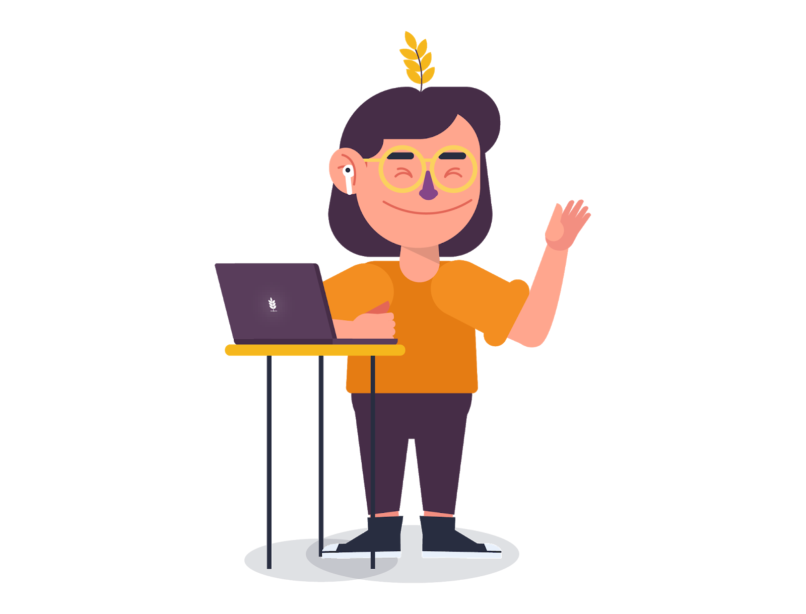
Penutup
Nah, selesai sudah pembahasan kita di Chapter 1 Topic 1 ini.
Selanjutnya, kita bakal bahas soal UI/UX dan Dunia Digital.
Penasaran kayak gimana? Cus langsung ke topik selanjutnya~

Slide 47





